Slide 1
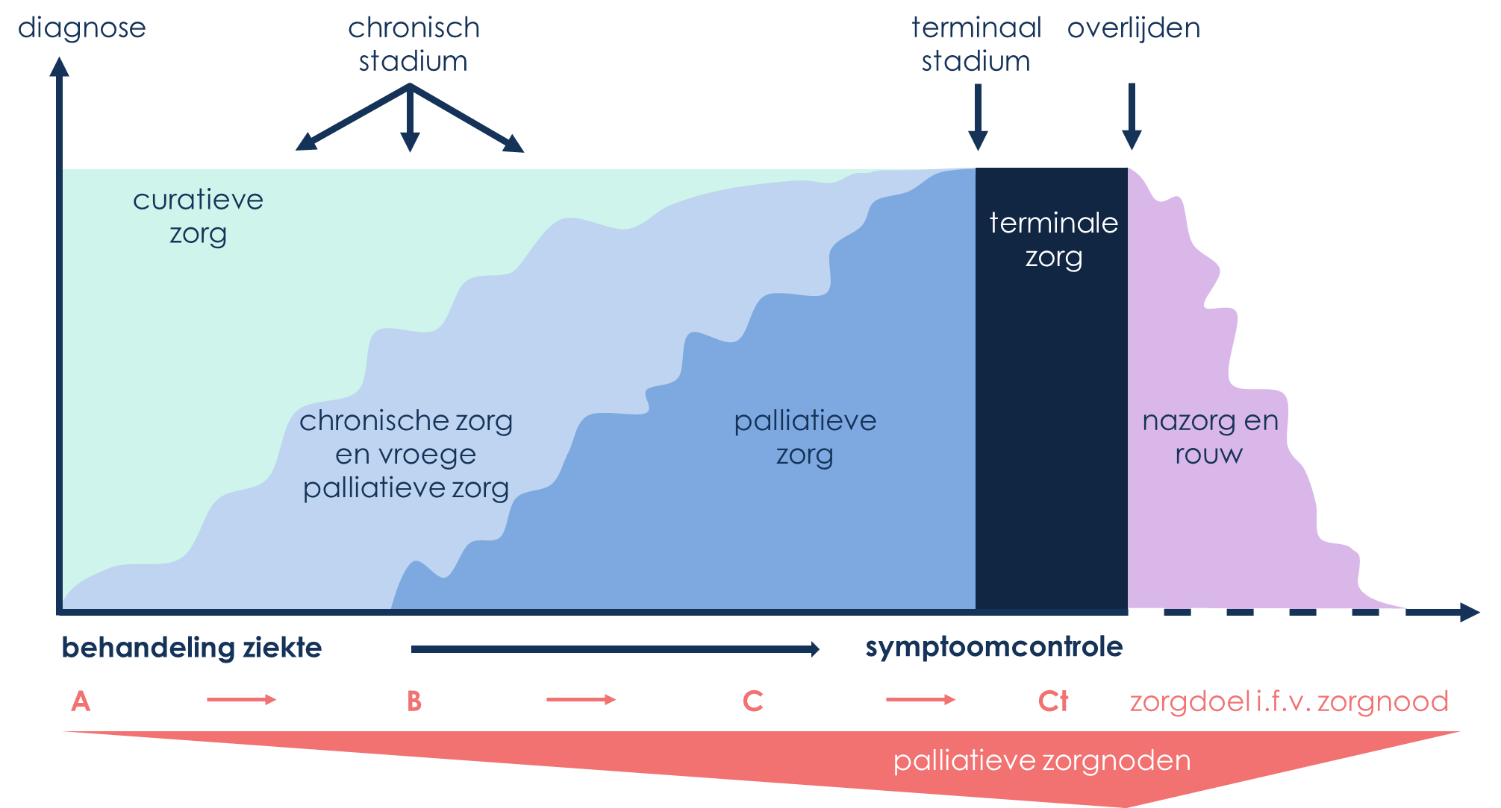
Cure-care schema
aandacht verschuift naar symptoomcontrole i.f.v. comfort
psychosociale en existentiële zorgbehoeftes worden groter
alle levensdomeinen belast door levens- bedreigende karakter ziekte
veranderende zorgdoelen in functie van veranderende zorgnoden
evolutie van palliatieve zorgnoden binnen een ziektetraject
alle aandacht naar maximaal comfort
fysisch, psychisch, sociaal en spiritueel
van een levens-
bedreigende
aandoening
aandacht naar familie, mantelzorgers, naasten, zorgteam
individueel verschillend
kan niet uitgedrukt worden in tijd (stippellijn)
ziektebehandeling gericht op genezing
existentiële vragen
behandelen van bijwerkingen
bespreken van consequenties van ziekte
levens- en zorgdoelen
vroegtijdige zorgplanning aangewezen
terminaal
Comfort
Actieve levensverlenging
stabiliseren of afremmen van de ziekte
Behoud van functionaliteit
in stand houden of verbeteren van zelfredzaamheid en mobiliteit
verbeteren algemeen Comfort

